Slide 1


Demonstracija umetne inteligence
UPORABA UI V PREHRAMBENI OSKRBOVALNI VERIGI
Predavanje
BAS4SC
Veščine poslovne analitike
za prihodnost oskrbovalnih verig
Številka projekta - 2022-1-PL01-KA220-HED-000088856

Slide 2
Stebri:
CILJI
Raziščite, ali so trenutni vzorci povpraševanja le začasna nihanja ali kažejo na novo realnost.
Poseben poudarek na testiranju zmogljivosti in učinkovitosti algoritmov umetne inteligence (AI) v kontekstu SC.
OMEJITVE
Hrupni in nestabilni podatki po Covidu.
spreminjajoče se tržne razmere (inflacija, cene nafte in plina, nove oblike Covida itd.).
TRENUTNE DEJAVNOSTI
Preverjanje podatkov (podvojitve in lažni vnosi)
Preučevanje vzorcev povpraševanja pred in po uvedbi programa Covid.
Testiranje različnih modelov napovedovanja.
vzpostavitev pogojev za optimizacijo vseh logističnih procesov.
TRENUTNI REZULTATI
Preučevali smo različne modele umetne inteligence, kot ključnega predstavnika pa smo izbrali nevronske mreže (NN). Dokument vključuje analizo NN v primerjavi z najsodobnejšimi modeli napovedovanja, zlasti Facebookovim modelom Prophet in modelom avtoregresijskega integriranega drsečega povprečja.

Slide 3
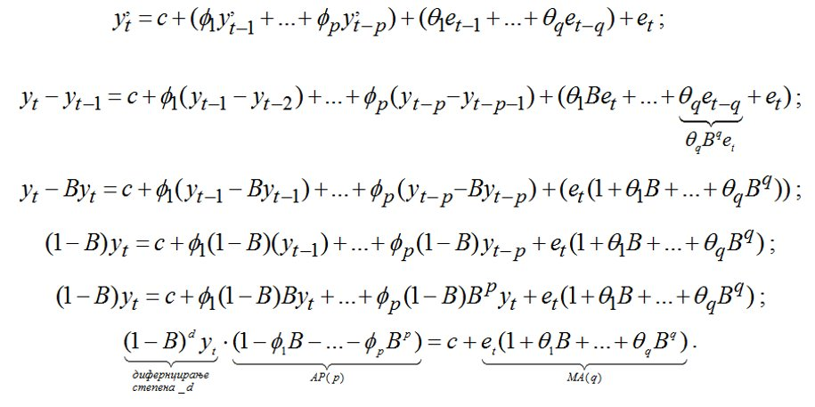
Metodologija:

Slide 4
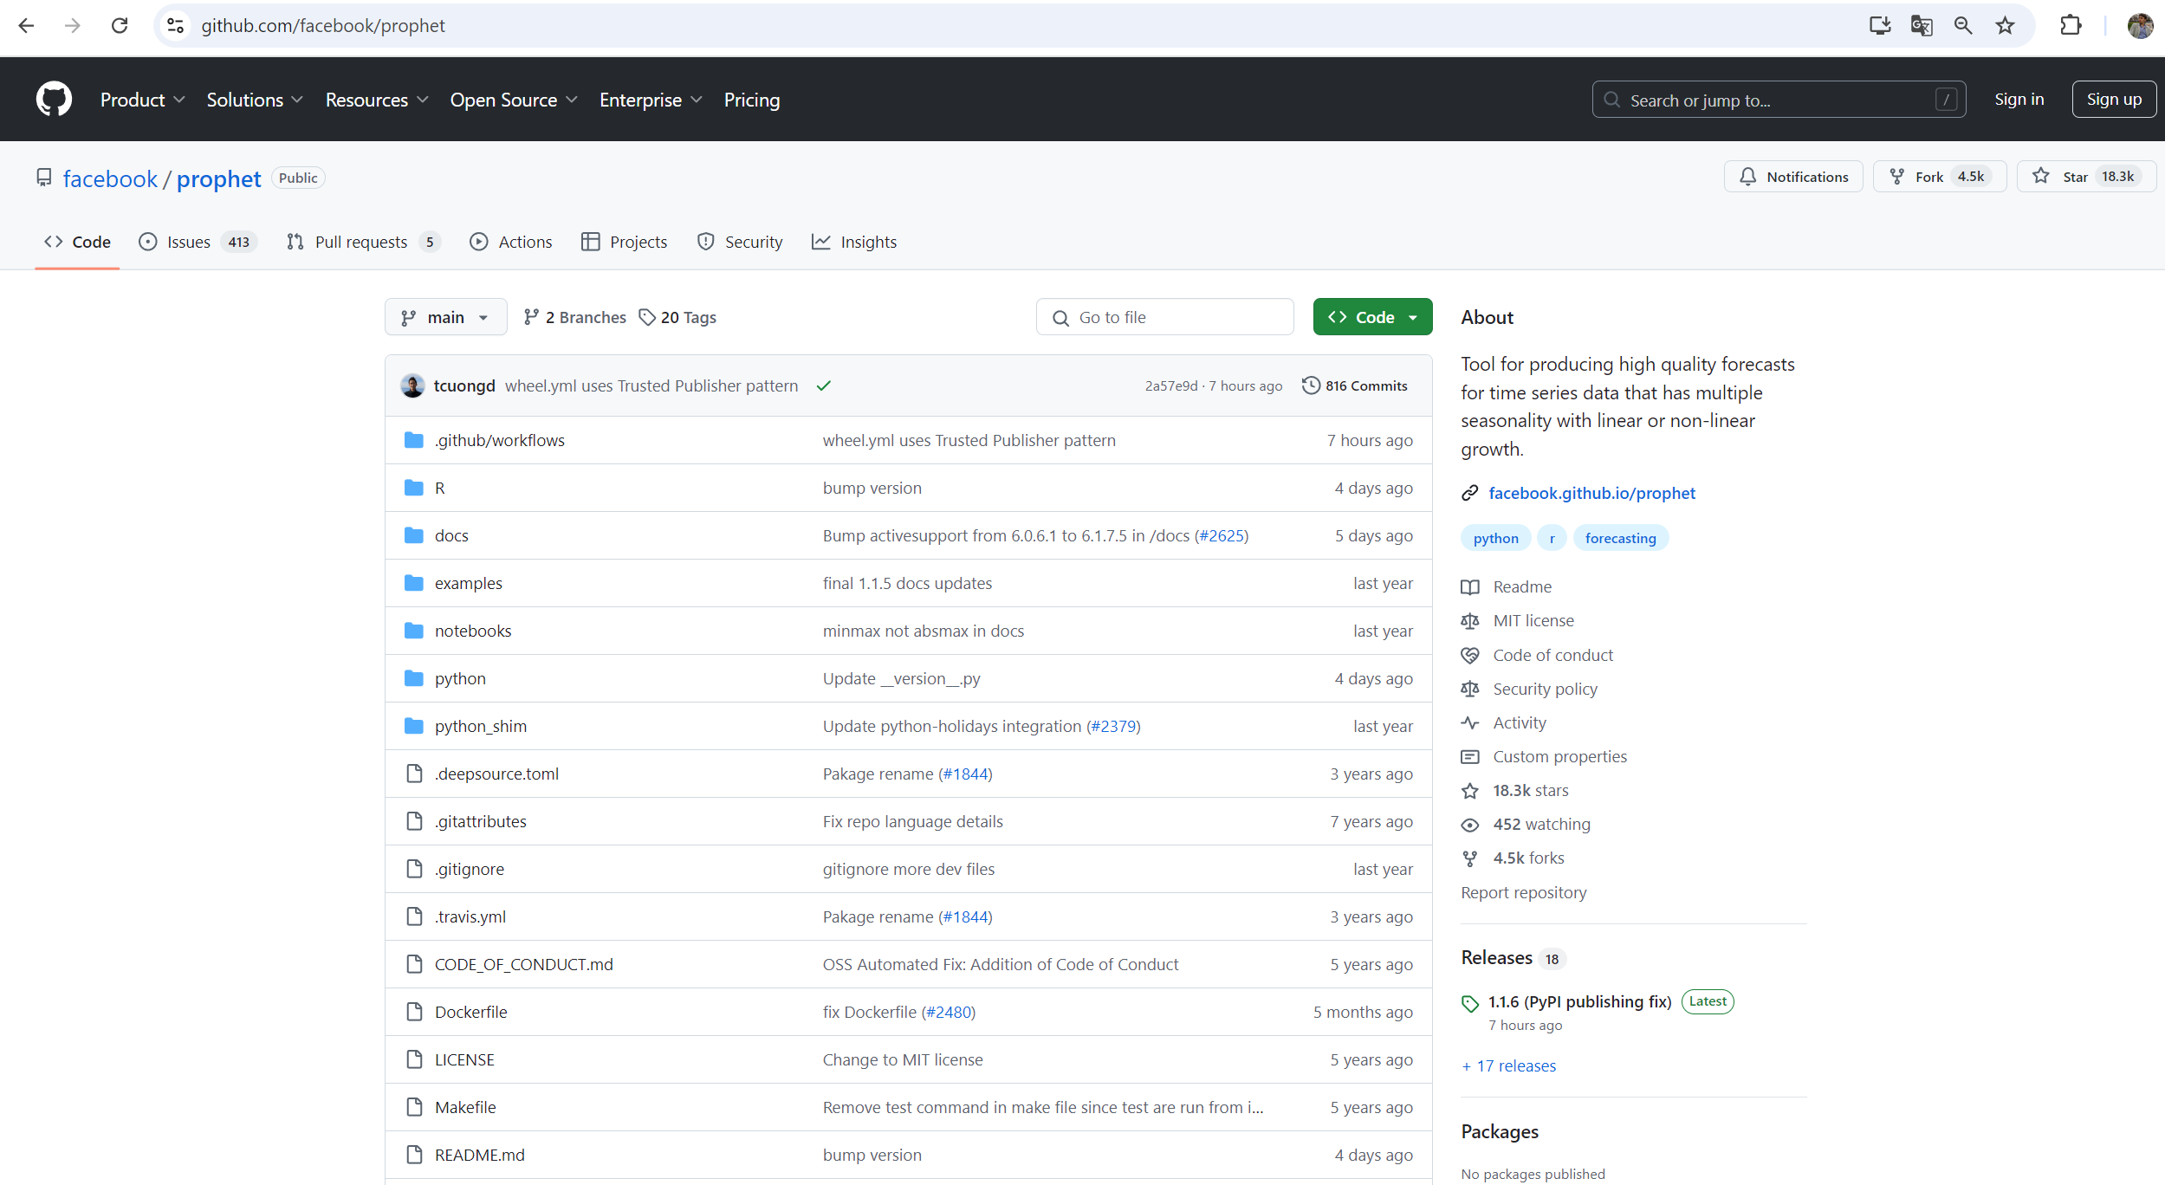
Facebookov prerok v akciji
V razvojni fazi, trenutna odprta koda v GitHubu:

Slide 5

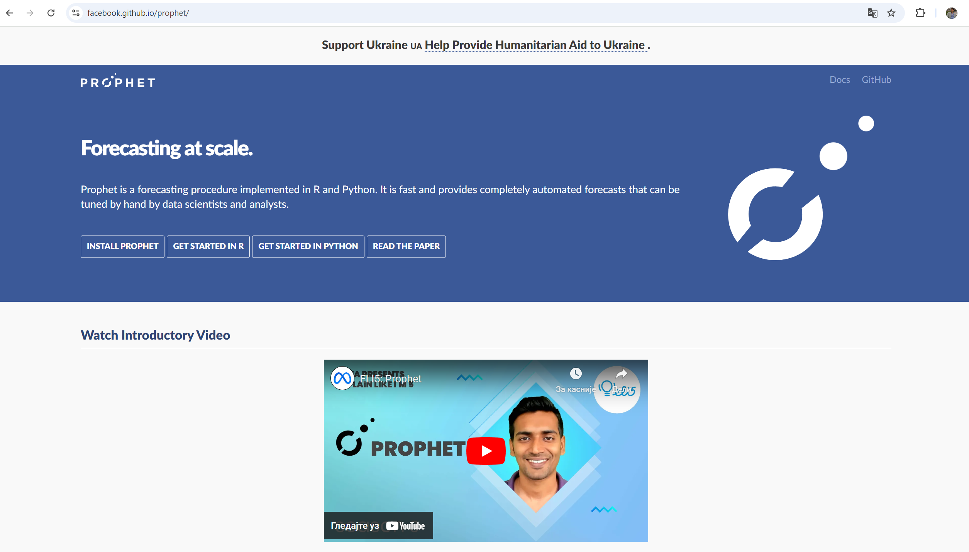
Facebookov prerok v akciji
Preroka lahko obravnavamo kot nelinearni regresijski model v obliki:
kjer g(t) opisuje kosovno linearni trend (ali "izraz rasti"), s(t) opisuje različne sezonske vzorce, h(t) zajema učinke praznikov, εt pa je izraz napake belega šuma. Prophet se uporablja v številnih aplikacijah na Facebooku za izdelavo zanesljivih napovedi za načrtovanje in določanje ciljev. Družba Facebook je ugotovila, da se v večini primerov obnese bolje kot kateri koli drug pristop.

Slide 6
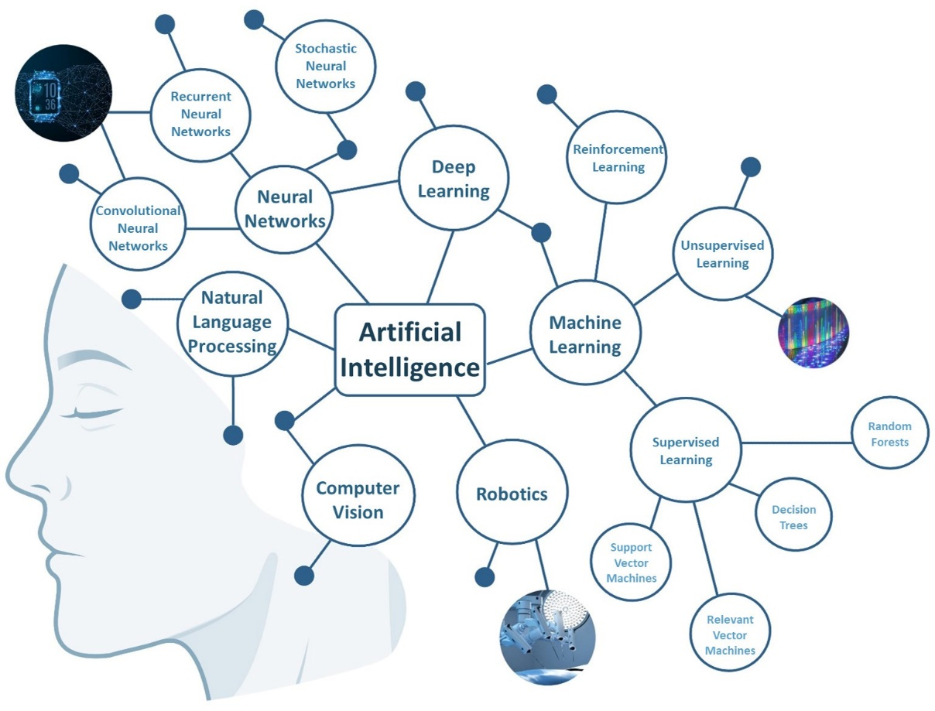
Struktura umetne inteligence
Glavna področja in podpodročja umetne inteligence

Slide 7
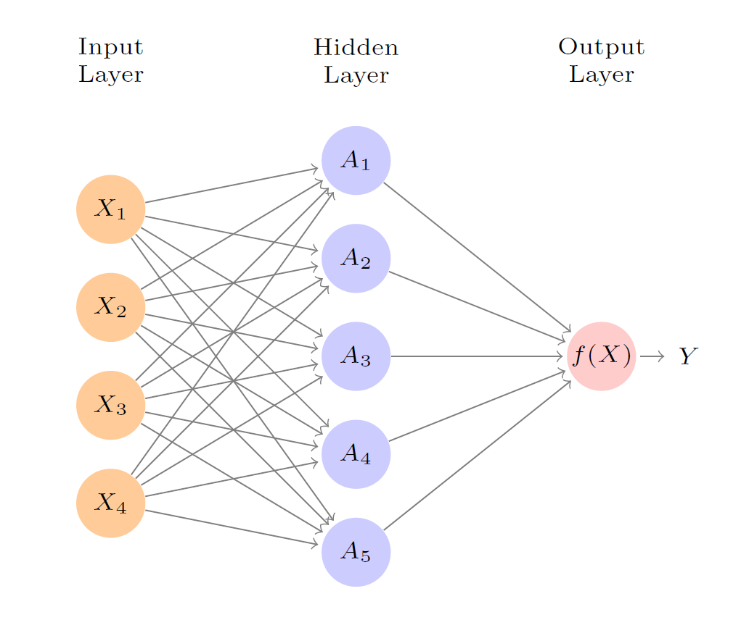

Struktura umetne inteligence
Struktura metodologije:
Modeli NN ponujajo široko paleto možnosti, vendar smo se za namene te raziskave osredotočili na omrežja s prenosom podatkov z enim skritim slojem. NN je predstavljen v enačbi:
$z_{j}=\sum_{i=1}^{n}{w_{i,j}x_{i}}+b_{j}$
Z aktivacijsko funkcijo v vsakem vozlišču omrežja:
$$s\left(z\right)=\frac{1}{1+e^{−z}}$$

Slide 8
ŠTUDIJA PRIMERA
Glede na spreminjajoče se tržno okolje bo NN uporabljal različne vhodne podatke (zgodovinski podatki, socialni dejavniki, podatki Covid 19, indeks cen življenjskih potrebščin, maloprodajne cene, promocije itd.).
NN bo ustvaril prihodnje napovedi povpraševanja po vsakem izdelku pršuta, vsaki kategoriji izdelkov pršuta, vsaki stranki in na skupni ravni (raven proizvodnje).
Prihodnji ukrepi (bodo):
Sistem DSS bo takoj določil optimalno raven zalog za vsak izdelek iz šunke (oblikovanje zalog).
Poleg tega bo DSS lahko sprožil proizvodnjo (pametno proizvodnjo) šunke.
Nazadnje bo DSS pripravil naročila šunke prek načrta materialnih virov (MRP), ki bo ustvaril prihodnja naročila pri lokalnih proizvajalcih surovih šunk.

Slide 9
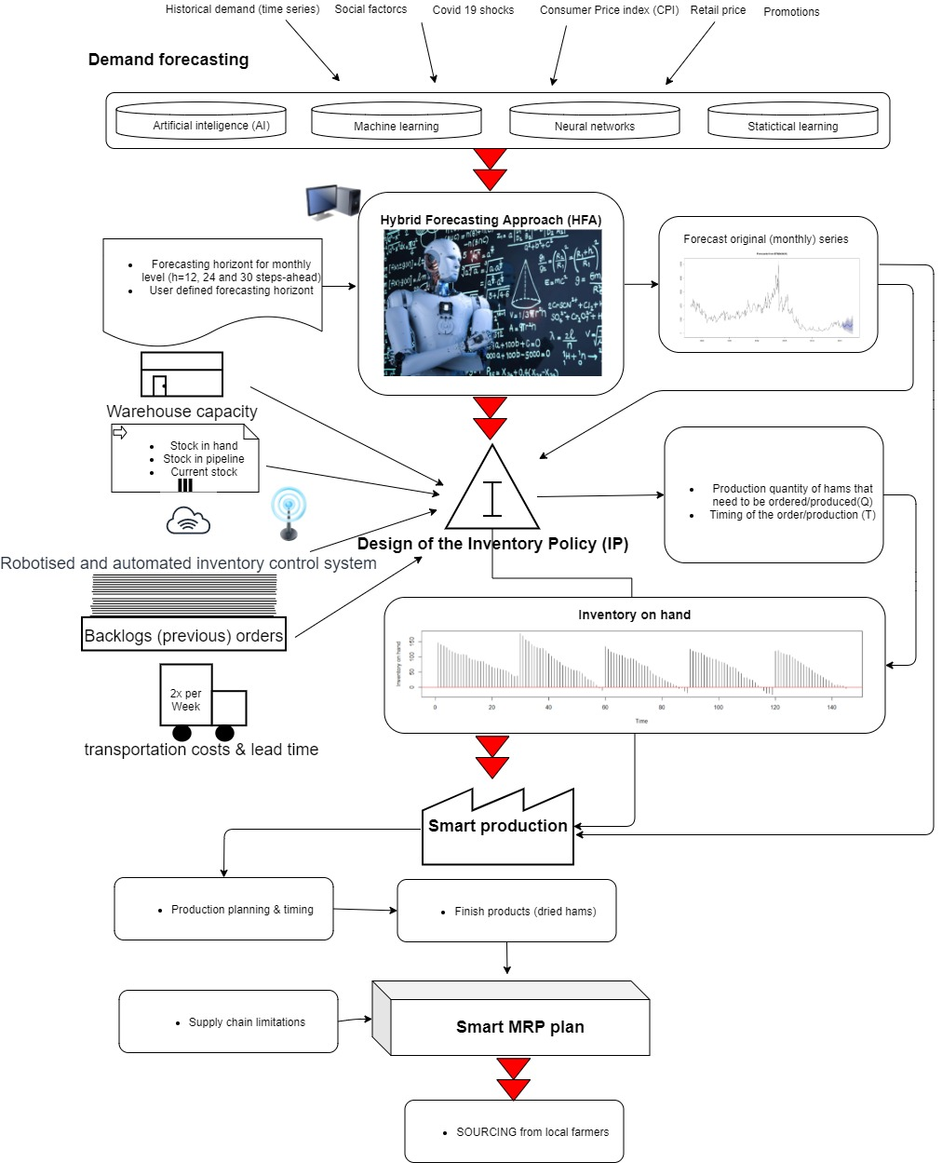
ŠTUDIJA PRIMERA

Slide 10
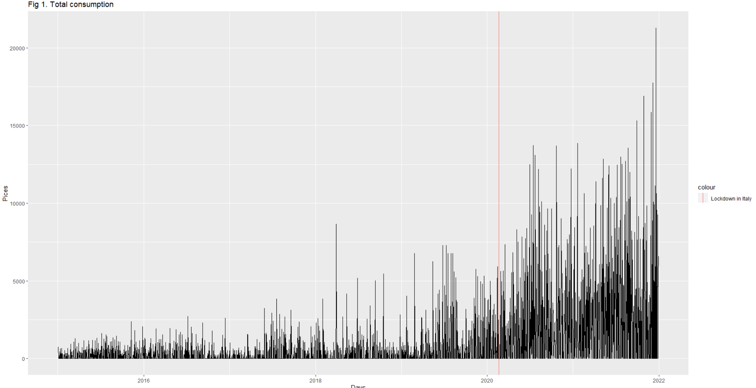
ŠTUDIJA PRIMERA
Dnevno povpraševanje po vnaprej narezanih šunkah (2015-2022)
Od začetka pandemije Corona se je povpraševanje po šunkah opazno spremenilo. Prva zapora v Italiji je bila 21. 2. 2020, nato pa je povpraševanje po predhodno narezanih šunkah izbruhnilo in doseglo zgodovinski maksimum. Povpraševanje se je nenehno gibalo in doseglo največji vrh 2021-12-20, ko je bilo prodanih 21280 narezanih kosov.
Dnevno povpraševanje je zelo nestanovitno, zato se pri zbiranju povpraševanja v različnih časovnih obdobjih (tedensko, mesečno itd.) pokaže jasen trend naraščajočega povpraševanja.

Slide 11
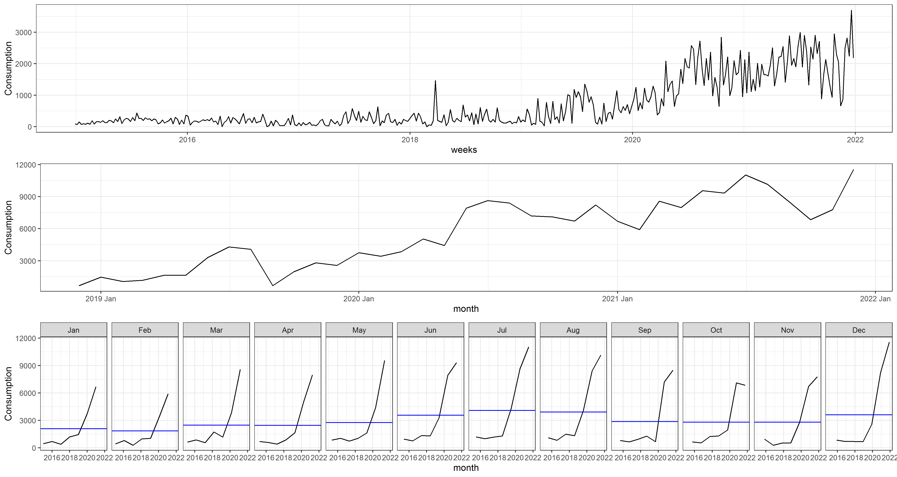
Slika 3 Primerjalni pogled na različne časovne agregacije podatkov (prva plošča - tedenska, druga - mesečna, tretja - povpraševanje in zgodovinska povprečja za vsak mesec)

Slide 12
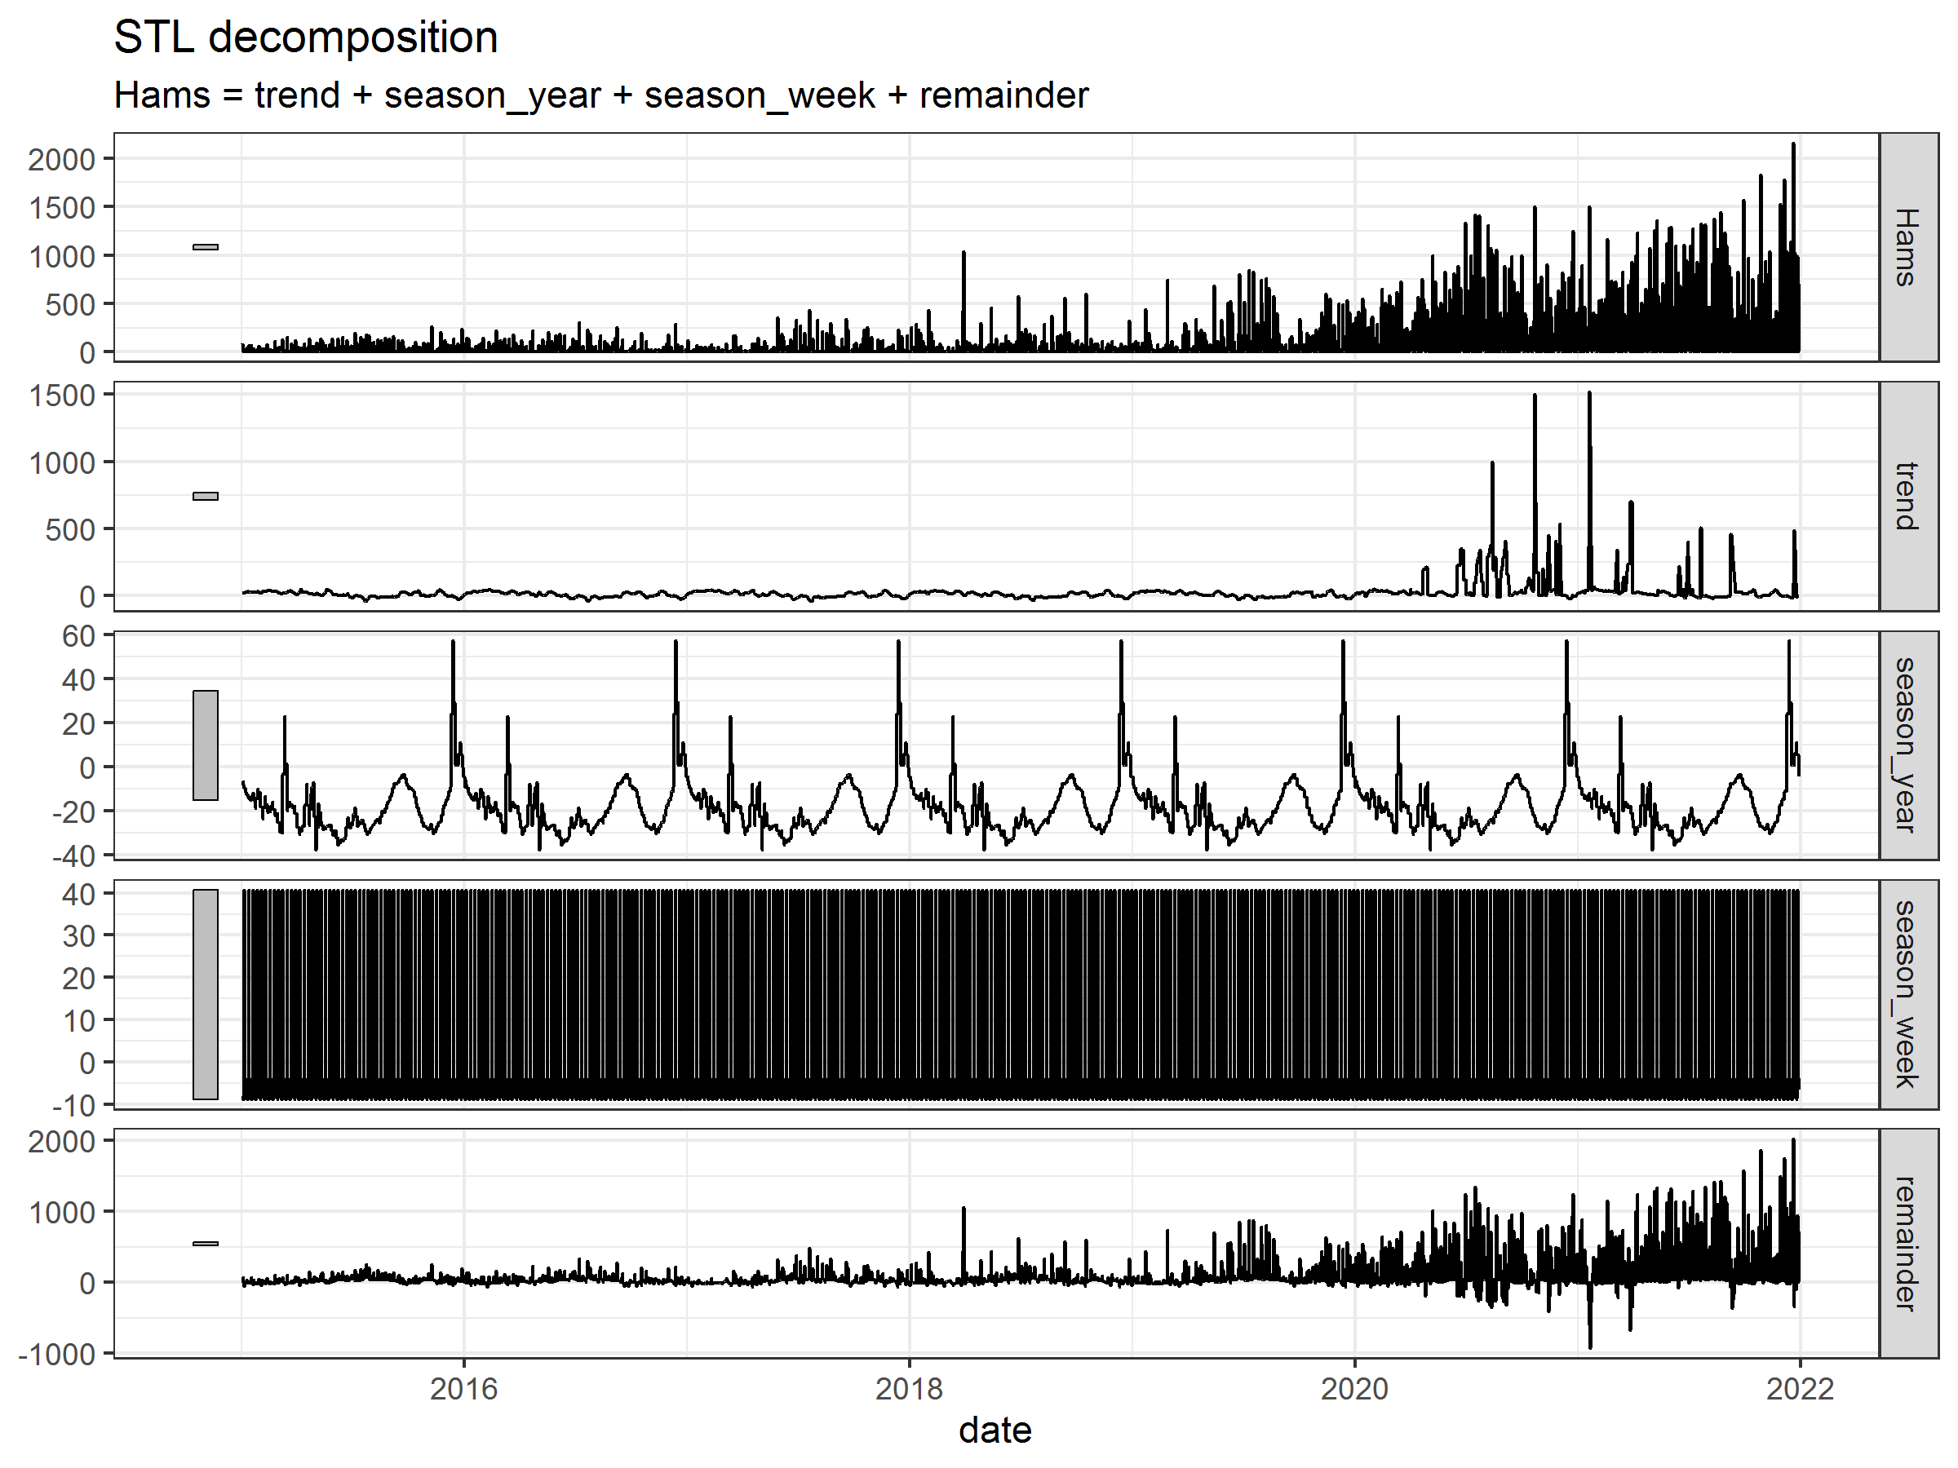

Slide 13

Podatki za usposabljanje in testiranje (navzkrižno preverjanje)
Vadbeni niz 1: januar 2015 - december 2017; testni niz 1: januar 2018 - december 2018
Vadbeni niz 2: januar 2015 - december 2018; testni niz 2: januar 2019 - december 2019
Vadbeni niz 3: januar 2015 - december 2019; testni niz 3: januar 2020 - december 2020
Vadbeni niz 4: januar 2015 - december 2020; testni niz 4: januar 2021 - december 2021
Nabor za usposabljanje 5: januar 2015 - december 2021; testni nabor 5: januar 2022 - december 2022
Za primerjavo danih modelov smo uporabili naslednje metrike napovedovanja:
korenska srednja kvadratna napaka (RMSSE)
povprečno absolutno odstotno napako (MAPE) in
napake pri napovedovanju povprečne absolutne skalirane napake (MASE).
Metrike so predstavljene v enačbi 5.
; ; ; (5)
$e_{t}=y_{t}−{\hat{y}}_{t};$
$$q_{j}^{2}=\frac{e_{j}^{2}}{\frac{1}{T−m}\sum_{t=m+1}^{T}{{\left(y_{t}−y_{t−m}\right)}^{2}}};q_{j}=\frac{e_{j}}{\frac{1}{T−m}\sum_{t=2}^{T}{\left|y_{t}−y_{t−1}\right|}}$$
Kjer y_{t} predstavlja dejanski rezultat opazovanega povpraševanja, je napovedana vrednost, m je število sezonskih obdobij, e_{j} je j-ti ostanek, .

Slide 14
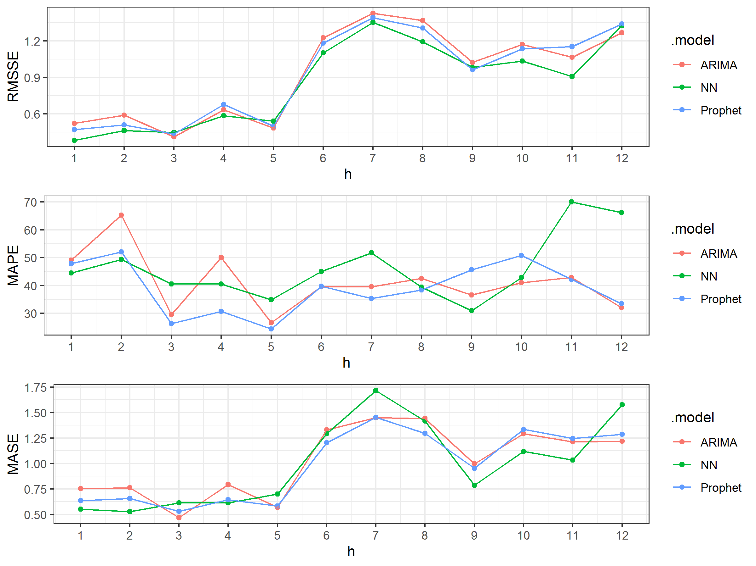
Slika 4 Učinkovitost napovedovanja napovednih algoritmov za h korakov naprej (prva plošča - RMSSE, druga plošča - MAPE, tretja plošča - MASE)

Slide 15
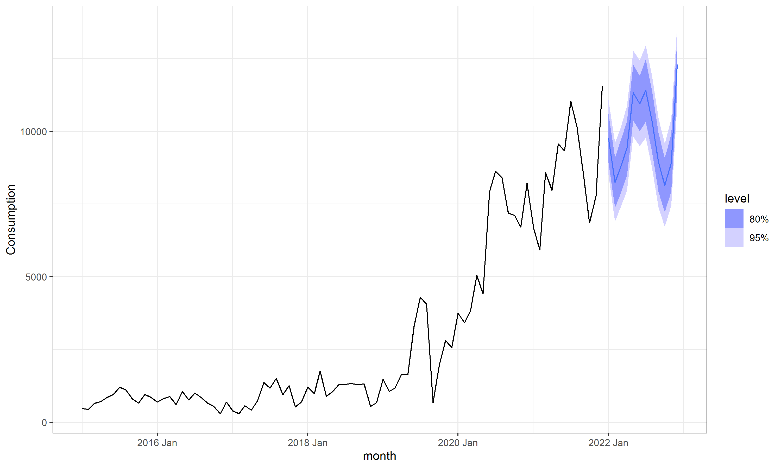
Preglednica 1 Primerjalni pregled različnih napovednih algoritmov.
 | RMSSE | MAPE | MASE
NN | 0.840 | 41.9 | 0.970
Prerok | 1.07 | 38.8 | 1.11
ARIMA | 1.08 | 41.2 | 1.15
Slika 5 Napovedi modela NN za naslednjih 12 korakov, skupaj z 80- in 95-odstotnim intervalom napovedi, kažejo na trajno povečanje povpraševanja v letu 2023.

Slide 16
ZAKLJUČEK
Negotovost glede tržnih razmer in povpraševanja kupcev po izdelkih je eden od temeljnih izzivov pri optimizaciji SC. Če bi bilo mogoče povpraševanje napovedati z gotovostjo, bi bili postopki SC v bistvu omejeni na dejavnosti načrtovanja.
Rezultati so pokazali velik potencial za sedanji in prihodnji razvoj NN v okviru SC.
Model NN je bil boljši od tradicionalno preizkušenih metod, kot sta ARIMA, ki se pogosto uporablja za napovedovanje časovnih vrst, in Facebookov model Prophet, ki velja za eno najsodobnejših tehnik napovedovanja.
Ta odlična učinkovitost poudarja sposobnost NN, da zajame zapletene vzorce v podatkih o povpraševanju, ki jih običajnejši modeli lahko spregledajo.
Model NN se trenutno temeljito testira, da bi lahko pripravil zanesljive prihodnje napovedi. Prav tako ustvarjamo funkcije za model NN, da bo lahko deloval skupaj z nadzorom zalog in oblikoval odločitve o proizvodnji in naročanju na podlagi želene ravni storitev in povpraševanja na trgu.

Slide 17
Authors:
Dario Šebalj
Dejan Mirčetić
Michał Adamczak
Final version: June 2025

Slide 18
Hvala za vašo pozornost

